Slide 1


RAZISKUJMO, DA BOMO VEDELI ZAKAJ IN KAKO!
Dragica Pešaković, Nataša Zebec
OŠ Destrnik – Trnovska vas

Slide 2
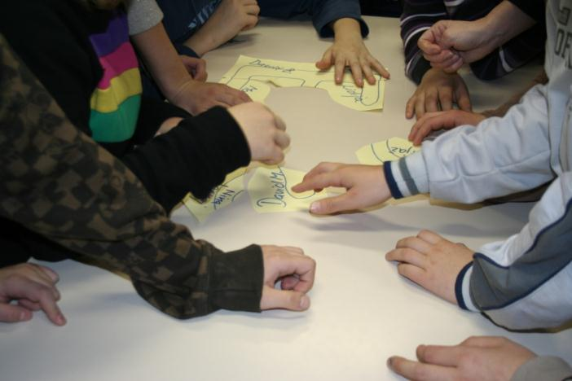

Slide 3
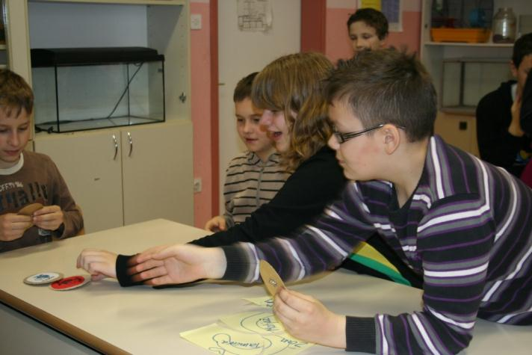

Slide 4
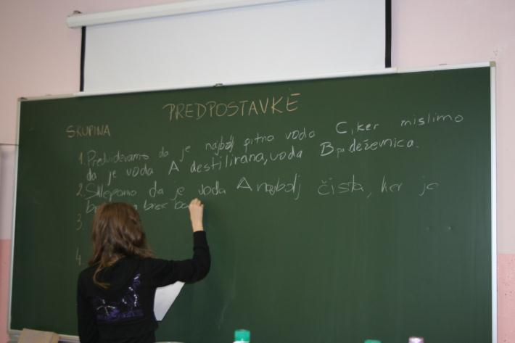

Slide 5
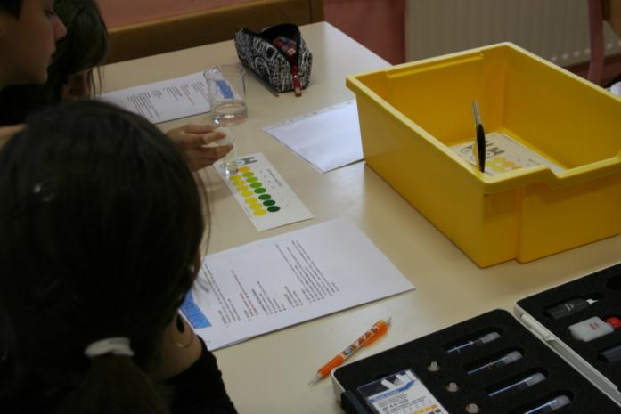

Slide 6
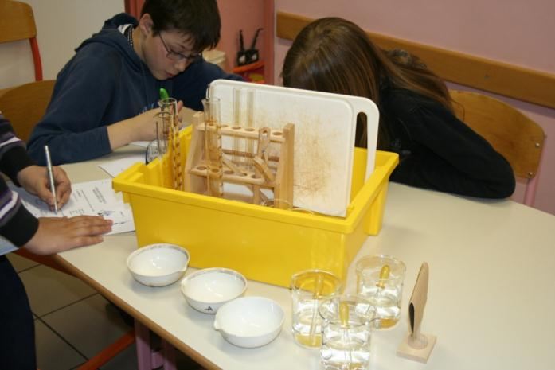

Slide 7
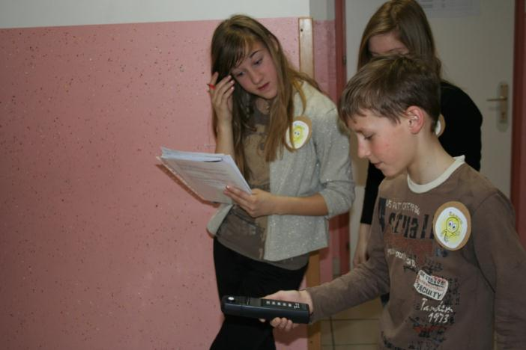

Slide 8
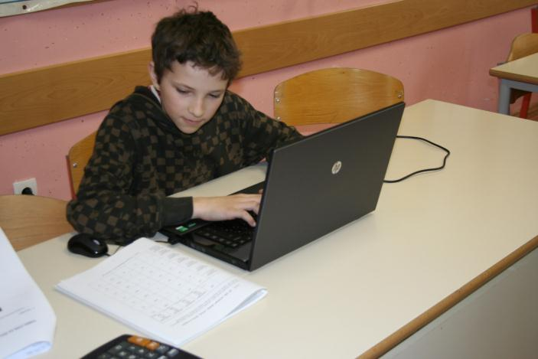

Slide 9
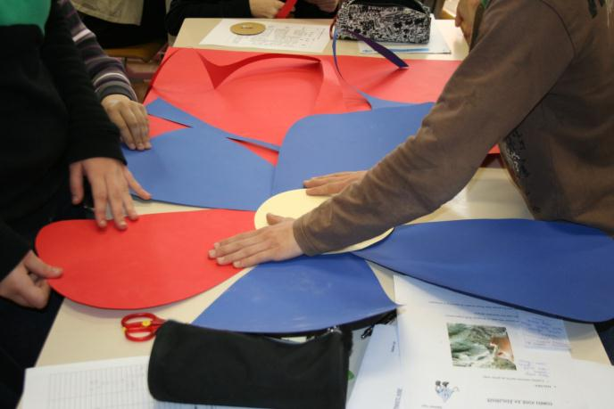

Slide 10
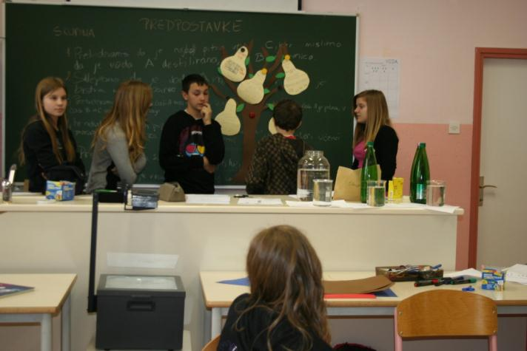

Slide 11
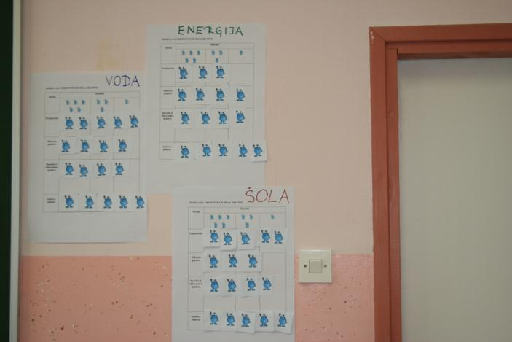

Slide 12
ZAKLJUČEK
Predpogoj za izvedbo je bil prav gotovo fleksibilni predmetnik, ki omogoča izvedbo v strnjeni obliki (5 učnih ur).
Primer je bil izveden samo v enem razredu, drugi razred je omenjene učne vsebine obravnaval po ustaljenem urniku.
Učenci so pokazali veliko zanimanje za raziskovalno delo, bili so bolj motivirani, iznajdljivi, ustvarjalni in samostojnejši kot običajno.
Znanja so povezali v celoto, kar je bil tudi namen medpredmetnega povezovanja.
Pridobljeno znanje je tako trajnejše, širše in praktično uporabno, učne ure so zanimivejše.
Učenci so pridobili veščine, ki so potrebne za samostojno in kritično poglabljanje v reševanje problemov.
Uvajali so se v raziskovanje, ki spodbuja znanstveno razmišljanje, dojemljivost, kritičnost, presojanje, kar je pri današnjem hitrem razvoju znanosti in ogromne količine informacij zelo pomembno.
Z raziskovanjem so učenci sami prišli do znanja in s tem so se naučili določenih spretnosti, sposobnosti, ki niso pomembne le za delo v šoli, temveč so pomembne za življenje, za iskanje pravih poti.

